Slide 1

列表与元组

Slide 2
本 章 提 要
1.列表与列表操作
4.序列转换函数
本章
提要
前置课程
后续课程
2.数值列表
3.元组与元组操作

Slide 3
01
列表与列表操作

Slide 4
列表与列表定义
列表（list）用来有序存放一组相关数据，以便进行统一的处理。
Python中，将一组数据放在一对方括号“[ ]”中即定义了一个列表。
每个数据称为‘元素’
数据的个数称为‘长度’

Slide 5
列表与列表定义
列表元素按序号访问。
正向序号 0 1 2 3 4
scores = [98, 96, 95, 94, 92]
-5 -4 -3 -2 -1 反向序号
scores [2] == score [-3]== 95

Slide 6
列表与列表定义
可以存放一组成绩
可以存放一组人名
可以存放一个学生的基本信息
允许列表元素类型互不相同

Slide 7
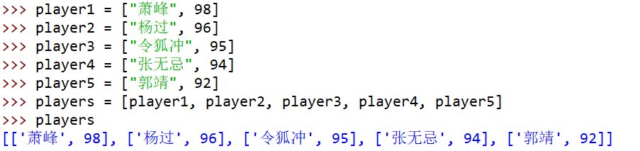
列表与列表定义
允许列表嵌套定义
可以存放若干学生的基本信息
可以如下定义嵌套的列表

Slide 8
问题1
1、对于列表L=[1,2,‘Python’,[1,2,3,4,5]],L[-3]的值是（ ）。
A、1
B、2
C、'Python'
D、[1,2,3,4,5]
✓
Notes:
答案：B

Slide 9
问题2
2、下面代码的输出结果是（）。
li = ["hello",'se',[["m","n"],["h","kelly"],'all'],123,446]
print(li[2][1][1])
A、h
B、m
C、kelly
D、n
✓
Notes:
答案：C

Slide 10
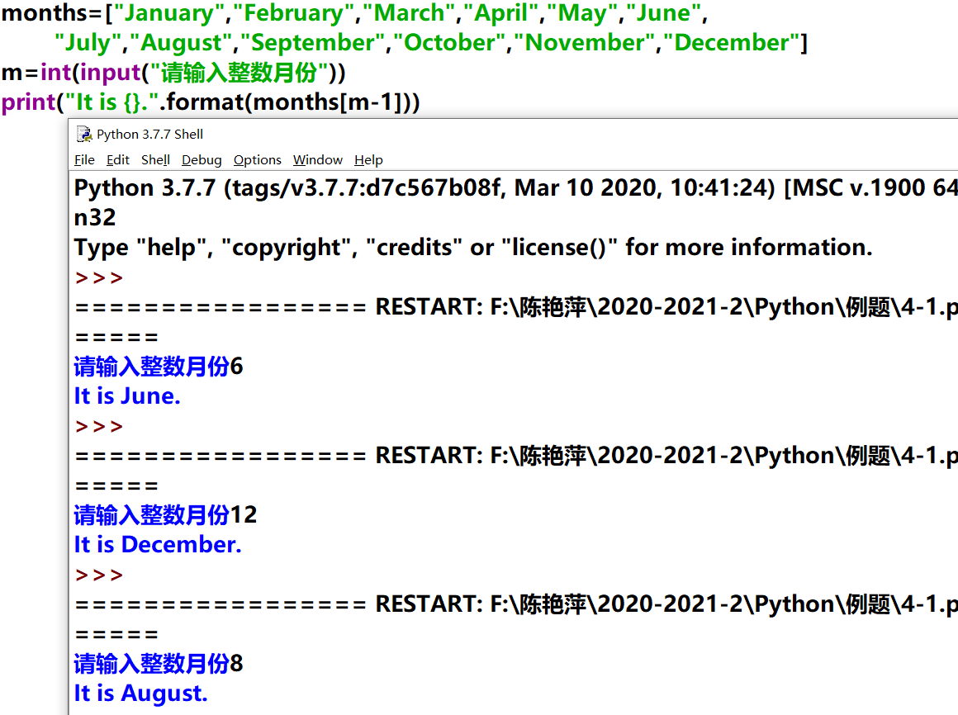
列表与列表定义
【例4-1】根据输入的数字，输出对应的月份信息。如输入“6”，则输出“It’s June.”
输入
输出
1
2
3
…
11
12
‘January’
‘February’
‘March’
…
‘November’
‘December’
0
1
2
…
10
11
列表
下标
注意”差1”处理

Slide 11


操作列表元素
列表元素都是有序存放，并且可变。支持修改、添加和删除操作。
修改元素：
语法格式：列表名[索引] = 新值 注意序号索引方向
反向索引，修改最后一个元素
通过赋值，交换两个元素值

Slide 12

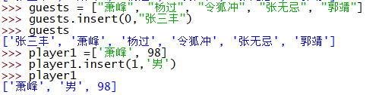
操作列表元素
添加元素：
尾部追加元素——append方法
语法格式：列表名.append( 新元素)
指定位置插入元素——insert方法
语法格式：列表名.append.insert( 索引,新元素)
固定在列表尾部添加元素
第一个参数指定新元素插入位置

Slide 13

操作列表元素
删除元素：
按索引删除元素——del命令
语法格式：del 列表名 ( 索引)
按索引删除元素——pop方法
语法格式：列表名.pop(索引)
注意命令和方法的区别
pop方法删除元素同时会返回该元素

Slide 14

操作列表元素
删除元素：
按索引删除元素——pop方法（续）
按值删除元素——remove方法
语法格式：列表名.remove(元素值)
缺省索引参数时，pop默认删除最后一个元素

Slide 15
操作列表元素
删除元素：
按值删除元素——remove方法（续）
列表中包含多个待删除元素时，remove删除索引值相对较小的那个
已知待删除元素的索引时，可使用del命令和pop方法；
pop方法对于删除列表最末尾元素最为简单方便；
明确知道待删除元素值时，用remove方法更为简单。
与del命令和remove方法不同，pop方法在删除元素的同时会“弹出”这个被删除的元素，如果需要可以用一个变量“接住”它，以便进行进一步的后期操作。

Slide 16
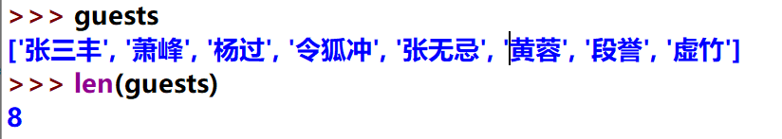
操作列表元素
其他常用操作：
1、len函数：统计和返回指定列表的长度，即列表中元素的个数
语法格式：len（列表）

Slide 17
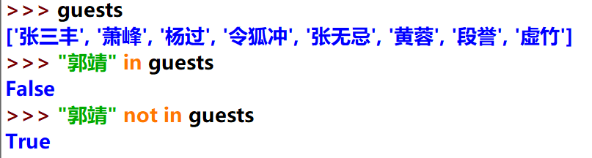
操作列表元素
其他常用操作：
2、in运算 和 not in运算：用来判断指定的元素是否在列表中
语法格式：元素 in 列表
元素 not in 列表

Slide 18
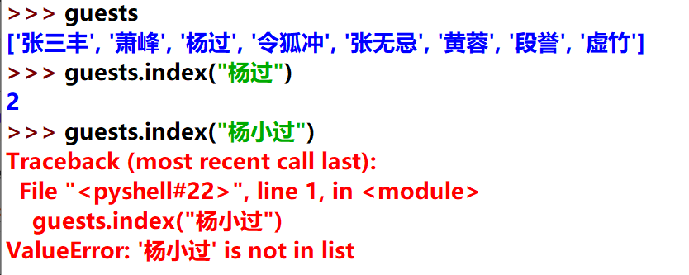
操作列表元素
其他常用操作：
3、index方法：用来在列表中查找指定的元素，如果找到返回第一个元素对应的索引；如果找不到，会直接报错。
语法格式：列表.index(元素)

Slide 19
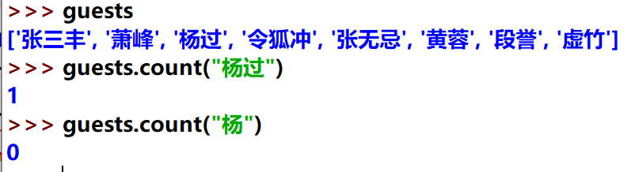
操作列表元素
其他常用操作：
4、count方法：用来统计并返回列表中指定元素的个数
语法格式：列表.count(元素)

Slide 20
问题3
3、对于列表ls的操作，以下选项中描述错误的是（ ）
A、ls.append(x)：在ls最后增加一个元素
B、ls.reverse()：列表ls的所有元素反转
C、ls.copy()：生成一个新列表，复制ls的所有元素
D、ls.clear()：删除ls的最后一个元素
✓
Notes:
答案：D

Slide 21
问题4
4、下面代码的执行结果是：
ls = ["2020", "20.20", "Python"]
ls.append(2020)
ls.append([2020, "2020"])
print(ls)
A、['2020', '20.20', 'Python', 2020, 2020, '2020']
B、['2020', '20.20', 'Python', 2020]
C、['2020', '20.20', 'Python', 2020, [2020, '2020']]
D、['2020', '20.20', 'Python', 2020, ['2020']]
✓
Notes:
答案：C

Slide 22
操作列表
遍历列表：
遍历，简单的说就是“从头到尾”的访问列表元素。
guests[ 0 ]
guests[ 1 ]
guests[ 2 ]
……
guests[ i ]
……
0, 1, 2, 3, …, i, …, len(guests)-1
range(len(guests))

Slide 23
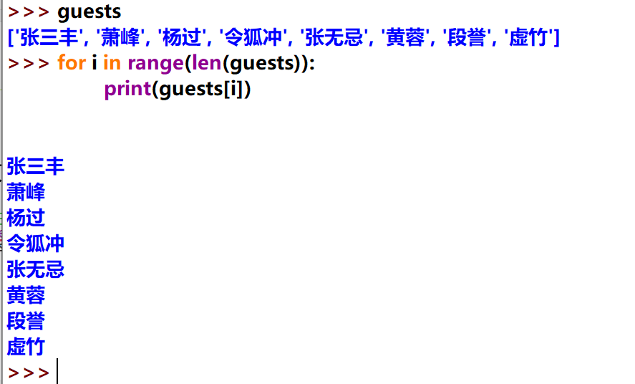
操作列表
遍历列表：
使用range函数遍历列表。
修改range函数的参数,可以灵活访问列表的部分元素

Slide 24
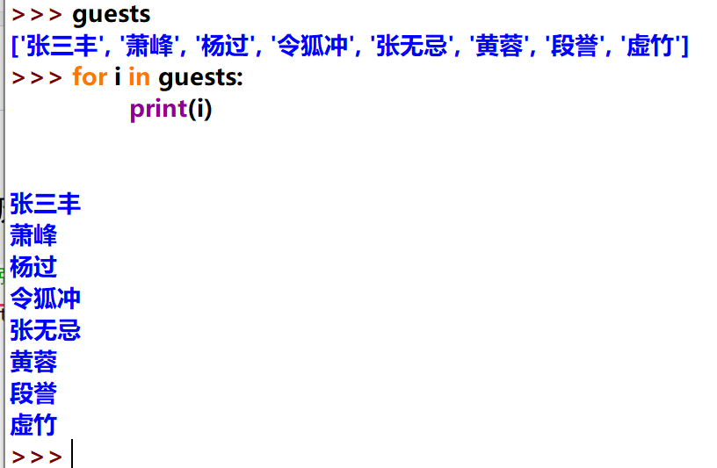
操作列表
遍历列表：
直接的元素遍历。
可使用“for 元素 in列表”的形式直接依次访问列表中的每一个元素
表达更为直观

Slide 25
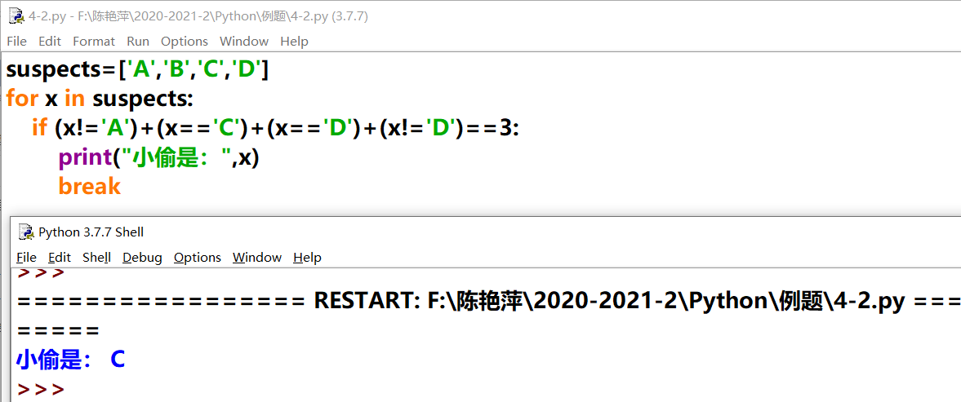
列表与列表定义
【例4-2】警察抓了A、B、C、D偷窃嫌疑犯，其中只有一个人是真正的小偷，审问记录如下：
A说：“我不是小偷。”
B说：“C是小偷。”
C说：“小偷肯定是D。”
D说：“C在冤枉人。”
已知四个人中有三个人说的是真话，一个人说的是假话。请问到底谁是小偷？
依次假设，逐个验证

Slide 26


操作列表
列表排序：
sort方法排序。
最简单的语法格式：列表.sort()
缺省参数的sort方法默认对列表元素按升序排序
嵌套结构的列表默认元素的第一个子元素为关键字按升序排序

Slide 27


操作列表
列表排序：
sort方法排序(续)
reverse参数为”True”时对列表元素按降序排序
sort方法原地排序,改变原来的列表.

Slide 28


操作列表
列表排序：
sorted函数排序。
语法格式：sorted(列表,revrse)
sorted命令的使用和参数含义和sort方法一致。
但sorted命令生成新的有序列表，不改变原来的列表。

Slide 29
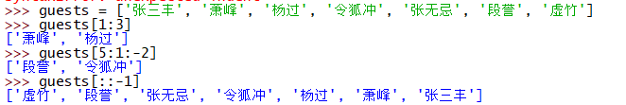
操作列表
列表切片：
列表切片和字符串切片操作类似，直接指定切片的起始索引、终止索引和切片方式。
语法格式：列表[起始索引 ：终止索引 ：n]
字符串中关于索引和切片方式的规定都适用于列表切片。

Slide 30
问题5
5、下面代码的输出结果是（）。
s =["seashell","gold","pink","brown","purple","tomato"]
print(s[4:])
A、['purple', 'tomato']
B、['gold', 'pink', 'brown', 'purple', 'tomato']
C、['seashell', 'gold', 'pink', 'brown']
D、['purple']
✓
Notes:
答案：A

Slide 31
问题6
6、下面代码的输出结果是（）。
a = [1, 2, 3]
for i in a[::-1]:
print(i,end=",")
A、3,2,1,
B、3,1,2
C、2,1,3
D、1,2,3
✓
Notes:
答案：A

Slide 32

操作列表
列表扩充 ：
列表的扩充是将两个列表合并成一个新的列表。
“+”运算 ，也可以理解为“连接”操作。
“+”运算将两个列表连接生成一个新列表，而不改变参与运算的列表本身。

Slide 33
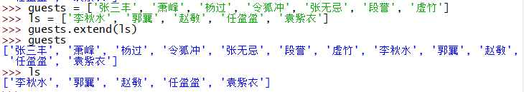
操作列表
列表扩充 ：
extend方法 ，将参数列表添加至原列表中。

Slide 34

操作列表
列表扩充 ：
“*”运算 ，通过重复指定遍数扩充列表长度
与“+”运算类似，“*”运算也生成新列表、而不改变参与运算的列表本身。

Slide 35
问题7
7、下面代码的输出结果是（）。
a = [1,3]
b = [2,4]
a.extend(b)
print(a)
A、[1, 3, 2, 4]
B、[4 ,3 ,2 ,1]
C、[4 ,2 ,3 ,1]
D、[1 ,2 ,3 ,4]
✓
Notes:
答案：A

Slide 36
操作列表
列表的复制 ：
复制，即生成“一模一样”的列表。
利用切片实现
使用列表的copy方法。
通过列表之间的赋值操作。

Slide 37
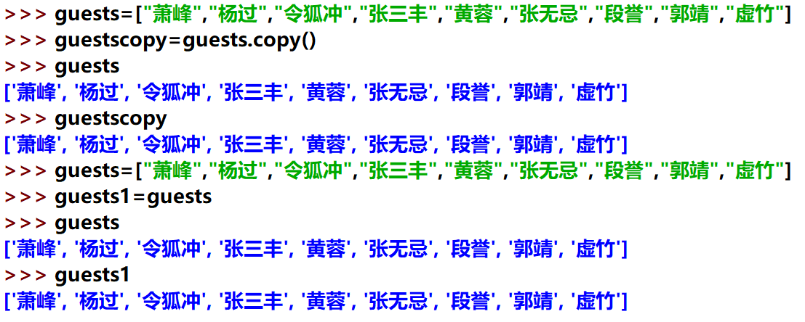
操作列表
copy方法和赋值操作都能得到“一样”的列表，但是两者的实现机制有着本质的区别。
列表的复制 ：
复制，即生成“一模一样”的列表。

Slide 38
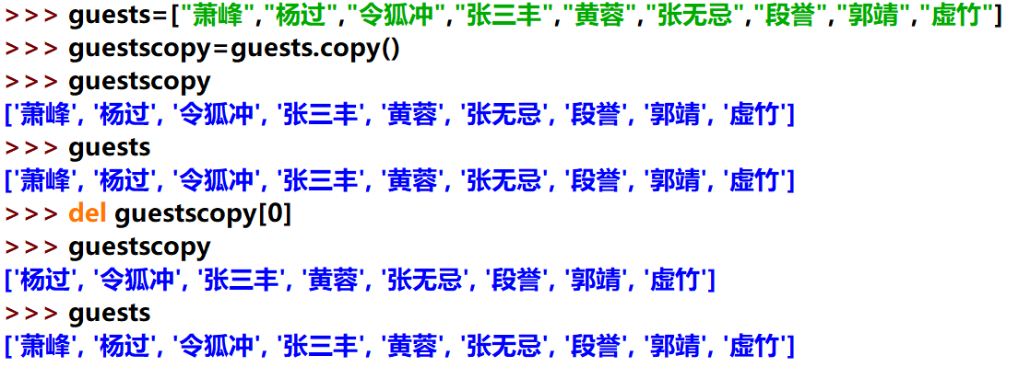
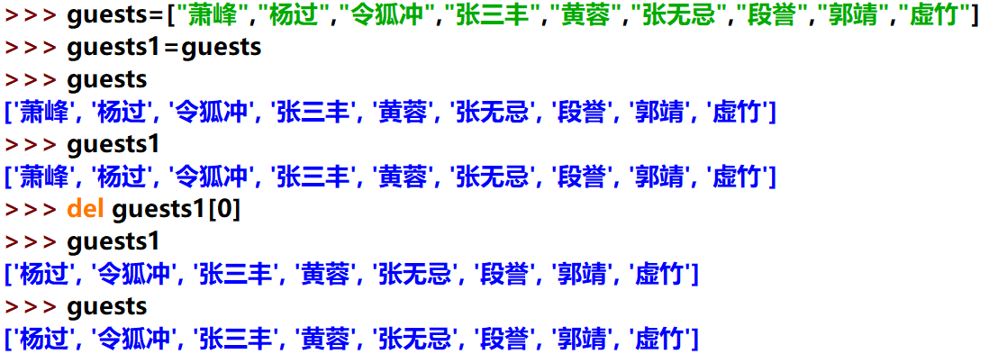
操作列表
列表的复制 ：
使用列表的copy方法
通过列表之间的赋值操作
注意：
执行 del guestscopy[0] 和 del guests1[0]操作后，guestsCopy和guests1列表的变化

Slide 39
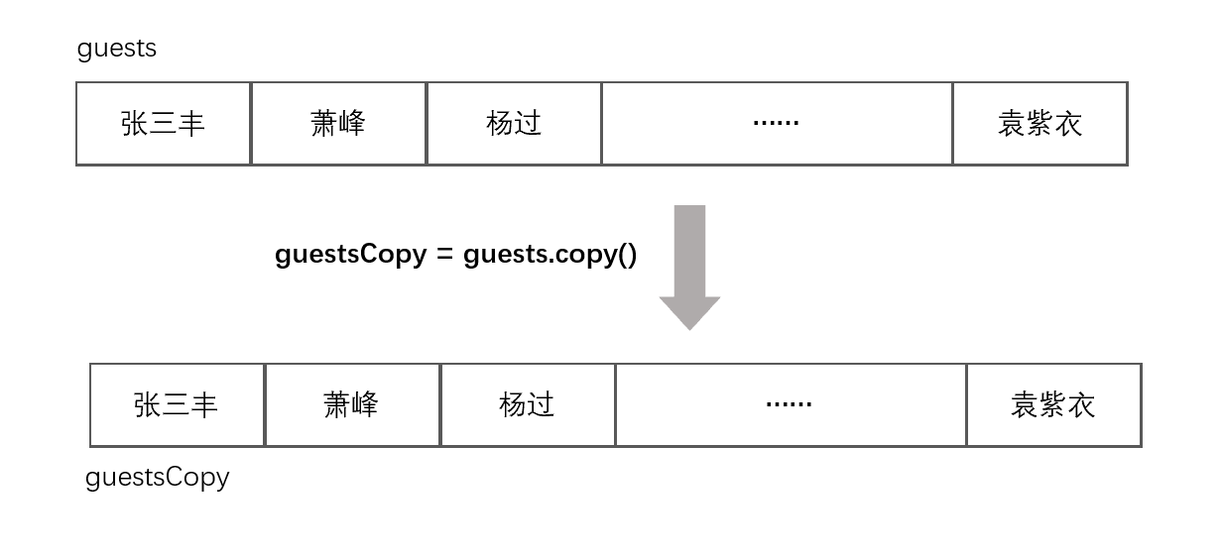
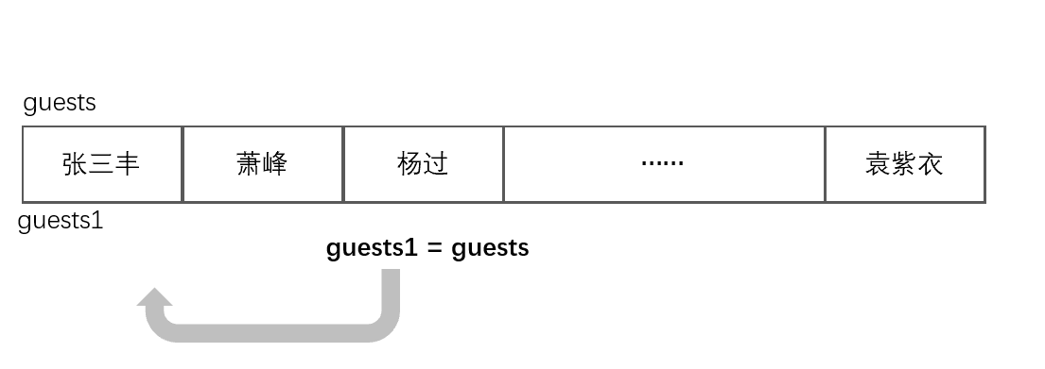
操作列表
列表的复制 ：
使用列表的copy方法
通过列表之间的赋值操作
深拷贝,两个列表有独立空间.
浅拷贝,两个列表共享空间.

Slide 40
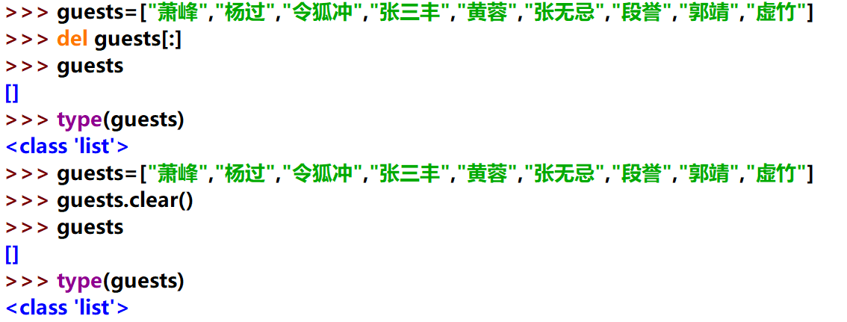
操作列表
列表的删除：
列表的清空
列表中所有元素被清空，但是仍保留其列表的本质。

Slide 41
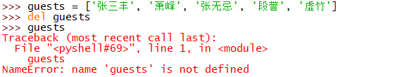
操作列表
列表的删除：
列表的删除
del后直接跟列表名，则将彻底删除该列表对象！

Slide 42
小结
列表类型特有的函数或方法
函数或方法 | 描述
ls[i]=x | 替换列表ls第i数据项为x
ls[i:j]=lt | 用列表lt替换列表ls中第i到第j项数据（不含第j项，下同）
ls[i:j:k]=lt | 用列表lt替换列表ls中第i到第j项以k为步数的数据
del ls[i:j] | 删除列表ls第i到第j项数据，等价于ls[i:j]=[]
del ls[i:j:k] | 删除列表ls第i到第j项以k为步数的数据
ls+=lt或ls.append(lt) | 将列表lt元素增加到列表ls中
ls*=n | 更新列表ls，其元素重复n次
ls.append(x) | 在列表ls最后增加一个元素x
ls.clear() | 删除列表ls中的所有元素
ls.copy() | 生成一个新的列表，复制列表ls中的所有元素
ls.insert(i,x) | 在列表ls的第i个位置增加元素x
ls.pop(i) | 将列表ls中的第i项元素取出并删除该元素
ls.remove(x) | 将列表ls中出现的第一个元素x删掉
ls.reverse() | 列表ls中的元素反转
Notes:
答案：C

Slide 43
列表作业（1）
1、实践教程p35：第1题
2、实践教程p35：第3题
3、实践教程p35：第5题
4、实践教程p35：第7题
Notes:
答案：C

Slide 44
02
数值列表

Slide 45
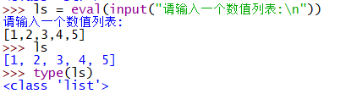
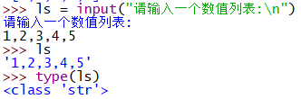
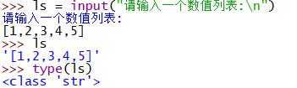
数值列表的创建
input()函数输入列表
✓
eval函数能将带“[]”的输入转换为列表。
✗
✗
不管以何种形式输入,input函数都默认从键盘输入的是字符串。

Slide 46


数值列表的创建
通过list()函数转换
✓
lsit函数可以将range对象转换为列表
✗
range函数无法直接生成列表

Slide 47
问题8
8、下面代码的输出结果是（）。
vlist = list(range(5))
for e in vlist:
print(e,end=",")
A、[0, 1, 2, 3, 4]
B、0;1;2;3;4;
C、0,1,2,3,4,
D、0 1 2 3 4
✓
Notes:
答案：C

Slide 48
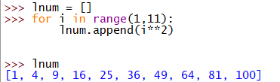

列表生成式
使用格式:
列表 = [循环变量相关表达式 for 循环变量 in range( )函数]
【例】创建一个由1～10这十个数的平方值组成的数值列表
range函数配合for循环生成列表
用列表生成式生成列表

Slide 49

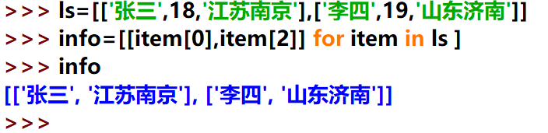
列表生成式
【例】已知有学生信息列表如下：
请根据该列表用列表生成式生成包含学生姓名的列表。
如果需要生成包含学生姓名和籍贯的列表，列表生成式该如何写？

Slide 50
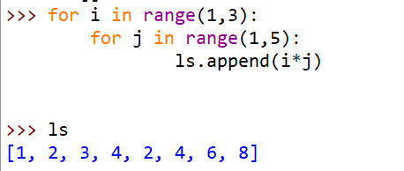

列表生成式
列表生成式是允许嵌套的，其嵌套格式如下：
列表 = [循环变量相关表达式 for 外循环 for 内循环]
等价

Slide 51
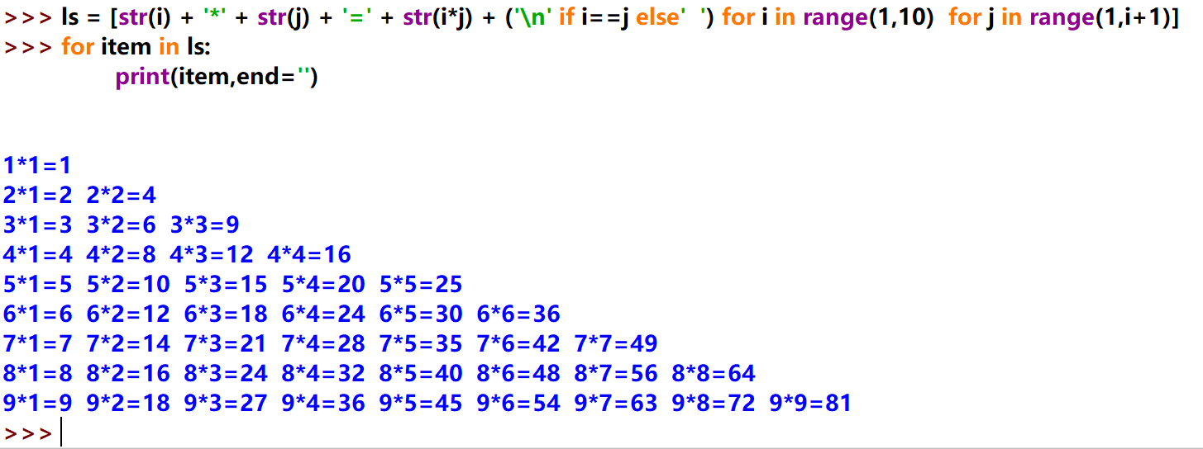
列表生成式
【例】请用列表生成式生成九九乘法表列表并输出。
【分析】
九九表中每一项可以写作 i *j = r 。
i对应行号，看作外循环；j对应列号，看作内循环。
乘法表共有9行，即i的取值范围为1~9；第i行共有i项乘法式子，即j的取值范围为1~i。

Slide 52
列表生成式
【例】请用列表生成式生成九九乘法表列表并输出。
每行最后一项后加上回车符，其余各项后加上空格

Slide 53
问题9
9、下面代码的输出结果是（）。
list1 = [[m,n] for m in 'ABC' for n in 'ABC' if m!=n]
print(list1)
A、['AC', 'AD', 'BC', 'BD']
B、[['A', 'B'], ['A', 'C'], ['B', 'A'], ['B', 'C'], ['C', 'A'], ['C', 'B']]
C、错误
D、[('A', 'C'), ('A', 'D'), ('B', 'C'), ('B', 'D')]
✓
Notes:
答案：B

Slide 54
数值列表的简单统计计算
min函数——求数值列表中的最小值元素。
max函数——求数值列表中的最大值元素。
sum函数——求数值列表中元素之和。

Slide 55
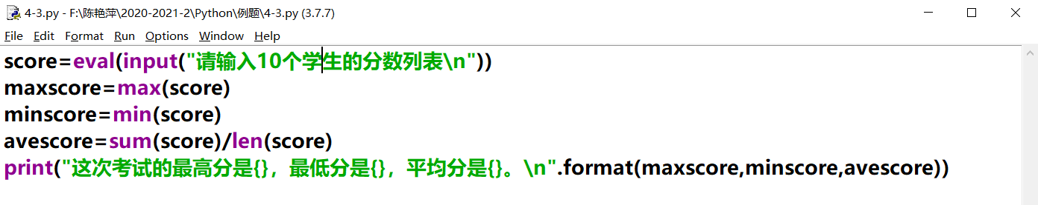
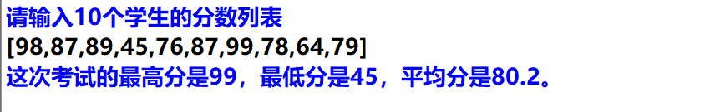
数值列表的简单统计计算
【例4-2】输入10位学生的成绩，统计并输出其中的最高分、最低分和平均分。
分析：可用max()函数求最高分，用min()函数求最低分，没有函数可以直接求平均分，考虑用sum()函数求出总分后再除以人数即可得到平均分

Slide 56
问题10
10、下面代码的输出结果是（）。
s =["seashell","gold","pink","brown","purple","tomato"]
print(len(s),min(s),max(s))
A、6 seashell gold
B、5 purple tomato
C、5 pink brown
D、6 brown tomato
✓
Notes:
答案：D

Slide 57
小结
列表类型特有的函数或方法
函数或方法 | 描述
ls[i]=x | 替换列表ls第i数据项为x
ls[i:j]=lt | 用列表lt替换列表ls中第i到第j项数据（不含第j项，下同）
ls[i:j:k]=lt | 用列表lt替换列表ls中第i到第j项以k为步数的数据
del ls[i:j] | 删除列表ls第i到第j项数据，等价于ls[i:j]=[]
del ls[i:j:k] | 删除列表ls第i到第j项以k为步数的数据
ls+=lt或ls.append(lt) | 将列表lt元素增加到列表ls中
ls*=n | 更新列表ls，其元素重复n次
ls.append(x) | 在列表ls最后增加一个元素x
ls.clear() | 删除列表ls中的所有元素
ls.copy() | 生成一个新的列表，复制列表ls中的所有元素
ls.insert(i,x) | 在列表ls的第i个位置增加元素x
ls.pop(i) | 将列表ls中的第i项元素取出并删除该元素
ls.remove(x) | 将列表ls中出现的第一个元素x删掉
ls.reverse() | 列表ls中的元素反转
Notes:
答案：C

Slide 58
列表作业（1）
1、实践教程p35：第1题
2、实践教程p35：第3题
3、实践教程p35：第5题
4、实践教程p35：第7题
Notes:
答案：C

Slide 59
03
元组与元组操作

Slide 60
元组与元组定义
元组（tuple）与列表类似，也是用来存放一组相关的数据。两者的不同之处主要有两点：
元组使用圆括号（），列表使用方括号[]；
元组的元素不能修改。
可以将元组理解为不能修改的“列表”。

Slide 61



元组与元组定义
元组是不可变的：
既不能增加元素；
也不能修改元素。
不使用“（）”，
直接的多个数据用“，”隔开也可以定义元组。

Slide 62
问题2
2、给出如下代码：
s = list("巴老爷有八十八棵芭蕉树，来了八十八个把式要在巴老爷八十八棵芭蕉树下住。\
老爷拔了八十八棵芭蕉树，不让八十八个把式在八十八棵芭蕉树下住。八十八个把式\
烧了八十八棵芭蕉树，巴老爷在八十八棵树边哭。")
以下选项中能输出字符“八”出现次数的是
A、print(s.count("八"))
B、print(s.index("八"),6,len(s))
C、print(s.index("八"),6)
D、print(s.index("八"))
✓
Notes:
答案：A

Slide 63
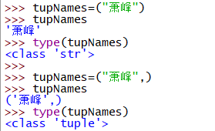
元组与元组定义
元组只有1个元素时，系统将其视作单个的字符串。
在1个元素后跟上‘，’才能定义单元素的元组。

Slide 64
元组的操作
元组是“不能修改”的列表，因此列表中不涉及元素修改的操作都适用于元组。
操作 | 列表 | 元组
读元素 | √ | √
写元素 | √ | ×
append方法 | √ | ×
insert方法 | √ | ×
pop方法 | √ | ×
del命令 | √ | 只支持删除整个元组
remove方法 | √ | ×
len函数 | √ | √
in运算 | √ | √
not in运算 | √ | √
index方法 | √ | √
count方法 | √ | √

Slide 65
元组的操作
操作 | 列表 | 元组
遍历元素 | √ | √
sort方法 | √ | ×
sorted函数 | √ | 排序结果为列表
切片 | √ | √
+运算 | √ | √
*运算 | √ | √
extend方法 | √ | ×
copy方法 | √ | ×
赋值 | √ | √
max函数 | 适用于数值列表 | 适用于数值元组
min函数 | 适用于数值列表 | 适用于数值元组
sum函数 | 适用于数值列表 | 适用于数值元组

Slide 66
04
序列转换函数

Slide 67
序列
本章介绍的列表、元组和前面学习的字符串都属于Python的一种基本数据类型——序列（sequence）。
序列的最大特点是元素的有序性，所以序列都是通过序号索引来访问元素的。
序列之间可以通过转换函数进行互相转换。

Slide 68


元组与列表之间的转换
list函数
元组
列表
tuple函数

Slide 69


字符串转换成列表
使用list函数
使用字符串的split方法 列表 = 字符串.split(分隔符)
list函数转换后字符串中的单个字符依次成为列表元素
分隔符如果缺省的话，
默认按照空格拆分字符串

Slide 70
05
综合应用

Slide 71
例4-4
请用筛选法求出300以内的素数。
1 | 1 | 1 | 1 | 1 | 1 | 1 | 1 | 1 | …… | 1 | 1
所有数标记为素数
0 | 1 | 2 | 3 | 4 | 5 | 6 | 7 | 8 | …… | 298 | 299
0 | 0 | 1 | 1 | 1 | 1 | 1 | 1 | 1 | …… | 1 | 1
将0和1剔除
0 | 1 | 2 | 3 | 4 | 5 | 6 | 7 | 8 | …… | 298 | 299
0 | 0 | 1 | 1 | 0 | 1 | 0 | 1 | 0 | …… | 0 | 1
将2的倍数剔除
0 | 1 | 2 | 3 | 4 | 5 | 6 | 7 | 8 | …… | 298 | 299

Slide 72
例4-4
请用筛选法求出300以内的素数。
0 | 0 | 1 | 1 | 0 | 1 | 0 | 1 | 0 | 0 | …… | 0 | 1
将3的倍数剔除
0 | 1 | 2 | 3 | 4 | 5 | 6 | 7 | 8 | 9 | …… | 298 | 299
…….
将下一个元素为1的下标对应的倍数剔除
具体算法：
用i从2开始遍历整个列表;
如果第i个元素值为1,将后面所有能被i整除的下标对应的元素改写为0;
遍历结束后,保持为1的元素对应的下标即为要求的素数。

Slide 73
例4-4
请用筛选法求出300以内的素数。
#筛选法求素数。 4-4.py
1 | primes = [1] * 300;
2 | primes[0:2] = [0,0]
3 | for i in range(2 , 300):
4 | if primes[i]==1:
5 | for j in range(i+1,300):
6 | if primes[j] != 0 and j % i == 0:
7 | primes[j] = 0
8
9 | print("300以内的素数包括：")
10 | for i in range(2 , 300):
11 | if primes[i]:
12 | print(i , end = ' ')

Slide 74
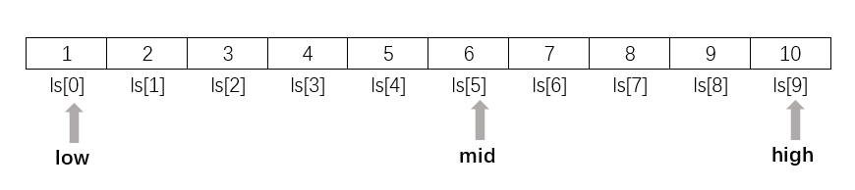
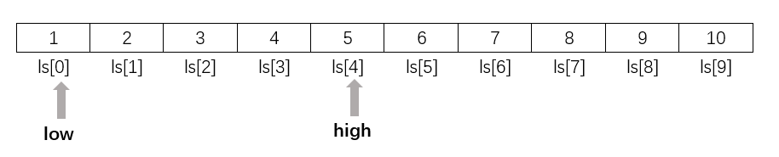
例4-5
请用二分查找法在列表中查找指定的元素。（假设待查找元素x=4）
确定low、high、mid的初值
ls[mid]>key，high前移

Slide 75
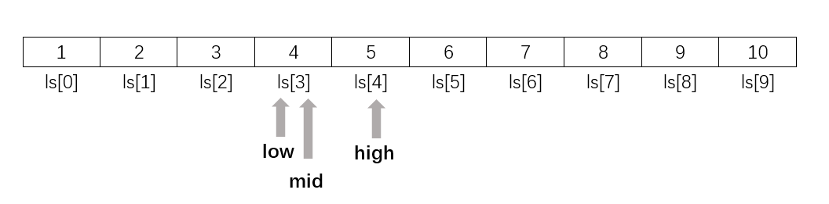
例4-5
请用二分查找法在列表中查找指定的元素。（假设待查找元素x=4）
按如下规则重复：
如果x > ls[mid]，确定(mid,high]为下一查找区间，重新赋值low,计算新mid，继续；
如果x < ls[mid]，确定[low,mid)为下一查找区间，重新赋值high,计算新mid，继续；
直到mid==3时，ls[mid]==x，找到x

Slide 76
例4-5
请用二分查找法在列表中查找指定的元素。（假设待查找元素x=4）
#二分查找 4-5.py
1 | ls = [34, 64, 67, 72, 73, 82, 83, 85, 87, 88, 90, 91, 96, 98]
2 | x = int(input("请输入待查找的数:"))
3
4 | low = 0
5 | high = len(ls) - 1
6
7 | while low < high:
8 | mid = (low + high) // 2
9 | if ls[mid] < x:
10 | low = mid + 1
11 | elif ls[mid] > x:
12 | high = mid - 1
13 | else:
14 | print("找到{},索引为{}!".format(x,mid));
15 | break;
16 | else:
17 | print("没有找到{}".format(x))

